Slide 1

Муниципальное казенное общеобразовательное учреждение
Терновская средняя школа
Камышинского муниципального района
Волгоградской области
Конкурсная работа
«Береги платье снову, а здоровье смолоду»
Номинация:
«Классный руководитель»
Классный руководитель 9 класса,
Коковашина Татьяна Александровна
село Терновка, 2020 год

Slide 2
ЦЕЛИ И ЗАДАЧИ ЗОЖ:
пропаганда здорового образа жизни среди обучающихся;
привлечение детей и подростков к систематическим занятиям физической культурой и спортом;
приобщение обучающихся к проблеме сохранения своего здоровья, воспитание у них позитивных жизненных установок;
поиск новых технологий и моделей функционирования в практике воспитания здорового образа жизни.

Slide 3
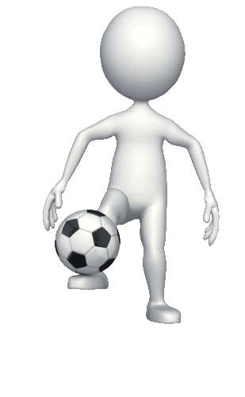


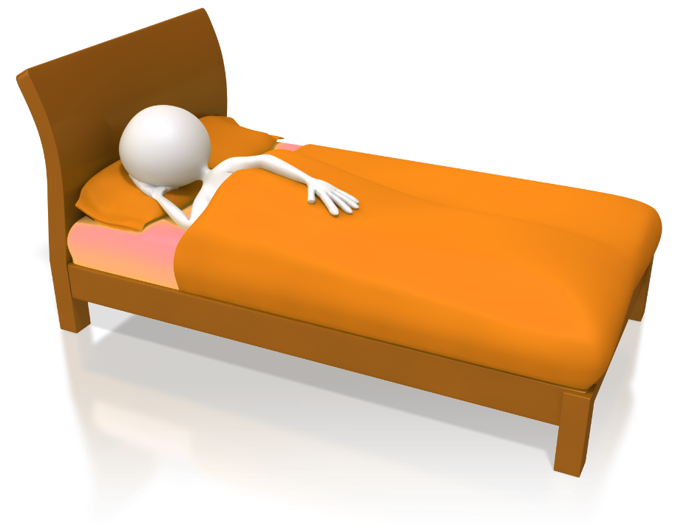
«Береги платье снову, а здоровье смолоду»

Slide 4


Slide 5
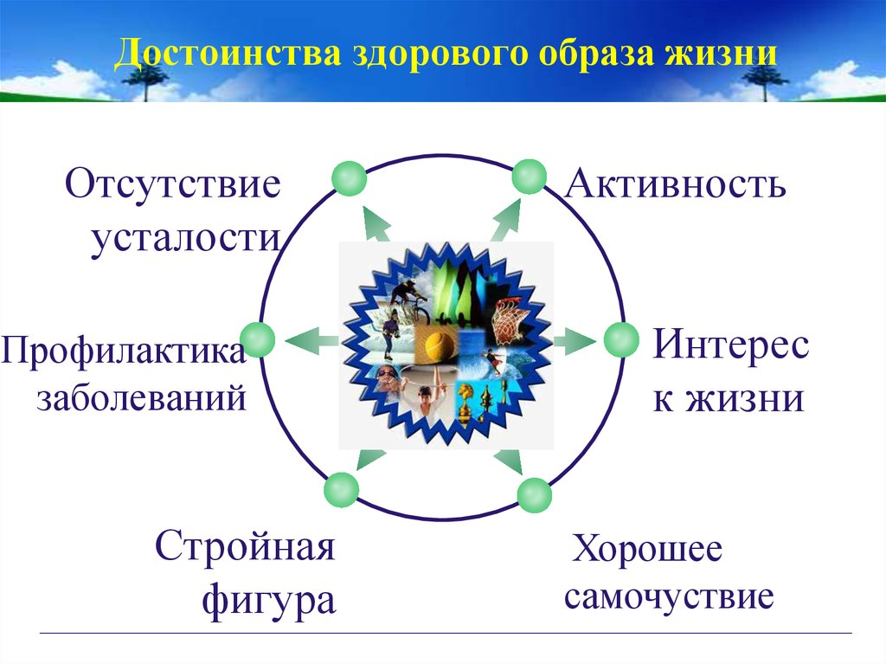
ПЛЮСЫ ЗОЖ

Slide 6



Игра: «Последствия»
Автор: Щуркова Н.Е.

Slide 7

Правила игры:
Делимся на группы;
Получаем карточки с ситуациями;
Знакомимся с противоположными ситуациями;
Обсуждаем в группах какие последствия может иметь этот поступок через месяц, год, 5 лет, 25 лет, 50лет?;
Каждая группа представляет результат своего обсуждения.
Итогом работы является вывод детей, что у всех поступков есть свои последствия, и каждый человек несет ответственность за свой выбор.
(раздаем каждому памятку о последствиях поступков)

Slide 8
ЧТО БУДЕТ, ЕСЛИ..?
Кушать много фруктов, овощей и других полезных продуктов
Кушать чипсы, сухарики, шоколадки, и пить газированную воду
ЧЕРЕЗ
Месяц
Улучшится кожа лица,
нормализуется обмен веществ.
Появятся проблемы с кожей
Год
Выводятся вредные вещества из организма, улучшится фигура.
Будешь страдать от избыточного веса
5 лет
Организм станет здоровым, будешь выглядеть моложе.
Появятся проблемы со здоровьем, будет плохое самочувствие.
Кости будут крепкими, не будет лишнего веса.
Появятся проблемы с сердцем, ожирение, серьезные заболевания.
25 лет
50 лет
Не будет проблем с сердцем, и многих других заболеваний.
Организм может не выдержать

Slide 9
ЧТО БУДЕТ ЕСЛИ?
Проводить время вместе с друзьями, вместе гулять на улице, заводить друзей по интересам.
Общаться с друзьями в основном в интернете, заводить друзей в социальных сетях.
Стараться соблюдать режим дня, планировать свои действия.
Не следовать распорядку дня, делать всё, когда захочется.
Заниматься в спортивной секции, вести активный и здоровый образ жизни.
Иногда на досуге выпить алкогольный напиток для поднятия настроения.
Проводить время с родителями и родными, вместе организовывать семейные мероприятия.
Большую часть времени проводить в компаниях, пренебрегать времяпровождением с семьёй.

Slide 10

«Мои ученики будут узнавать новое не от меня, они будут открывать это новое сами. Моя главная задача – помочь им раскрыться в правильном направлении»
Иоганн Генрих Песталоцци

Slide 11




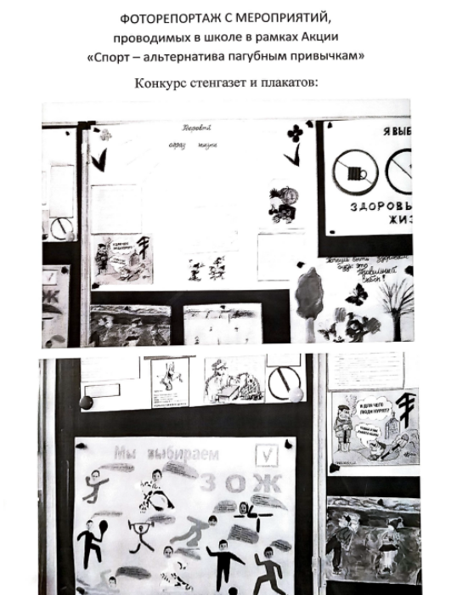



Slide 12
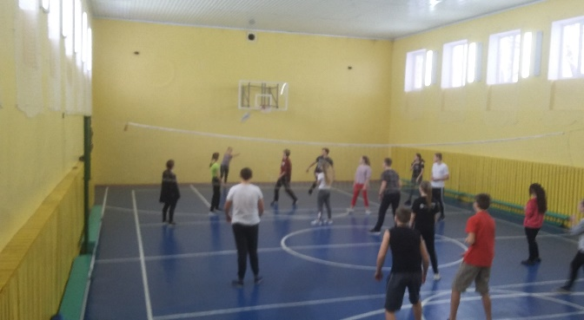
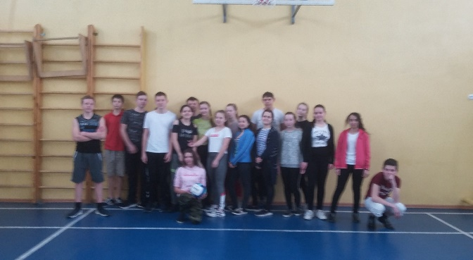
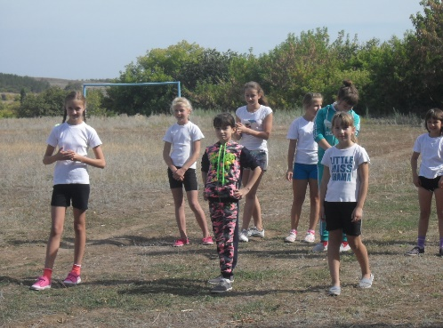
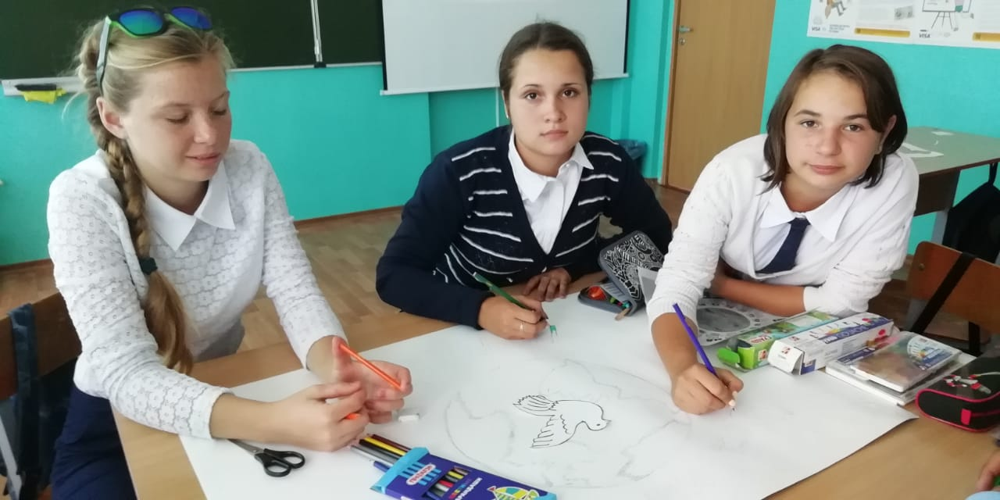
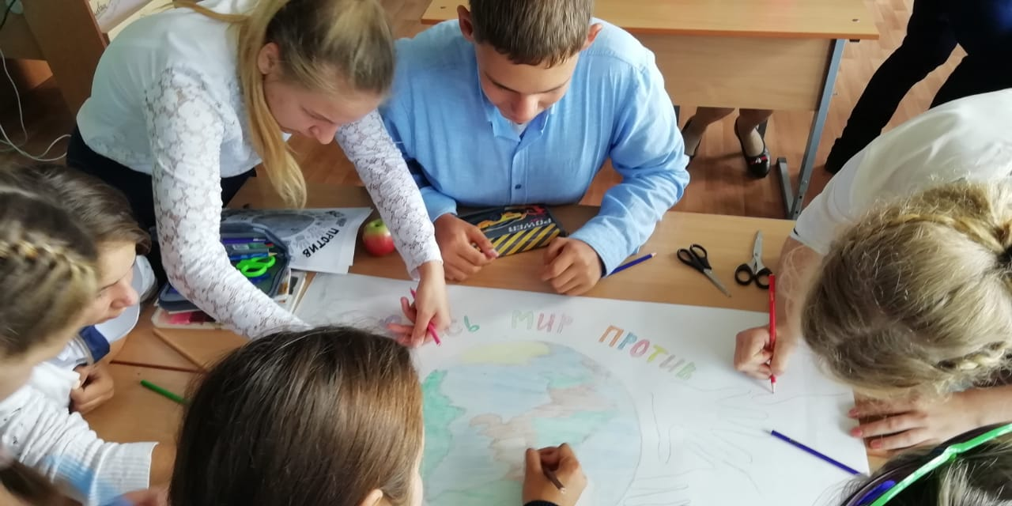
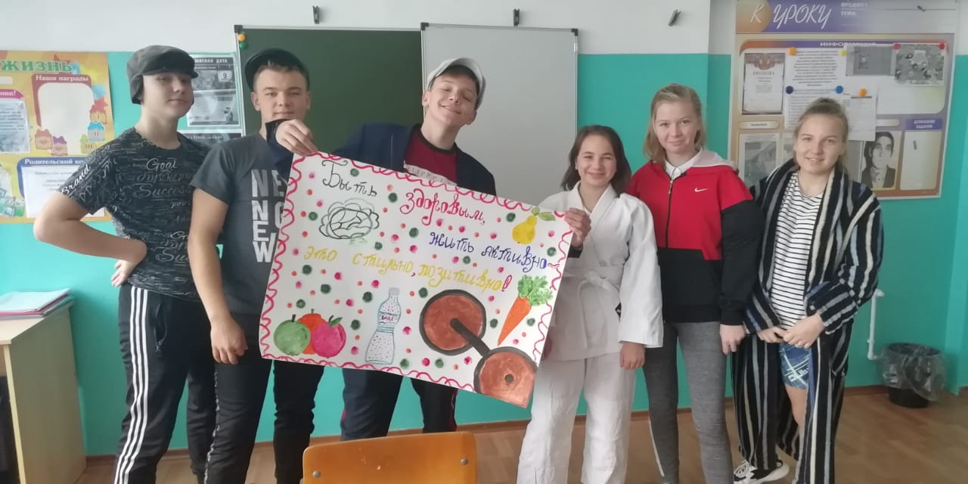
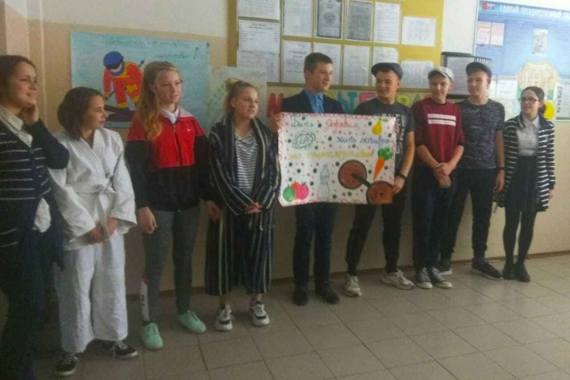

Slide 13

СПАСИБО ЗА ВНИМАНИЕ!

